Slide 1
现代检测技术
误差分析处理
精勤求学 敦笃励志 果毅力行 忠恕任事

Slide 2
主要内容
测量误差基本概念
测量误差的表示
测量误差的分类
有效数字
系统误差的消除
随机误差的处理
粗大误差的剔除
Xi’an Jiaotong University

Slide 3
测量误差基本概念
真值——指被测量在一定条件下客观存在的、实际具备的量值。真值是不可确切获知的，实际测量中常用“约定真值”和“相对真值”。约定真值是用约定的办法确定的真值，如砝码的质量。相对真值是指具有更高精度等级的计量器的测量值。
标称值——计量或测量器具上标注的量值。如标准砝码上标注的质量数。
示值——由测量仪器（设备）给出的量值，也称测量值或测量结果 。
测量误差——测量结果与被测量真值之间的差值。
误差公理——一切测量都具有误差，误差自始至终存在于所有科学试验的过程之中。研究误差的目的是找出适当的方法减小误差，使测量结果更接近真值。
Xi’an Jiaotong University

Slide 4
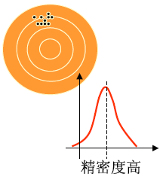
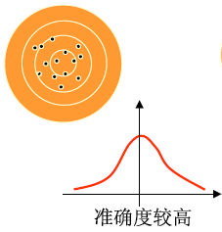
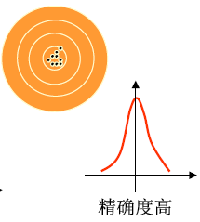
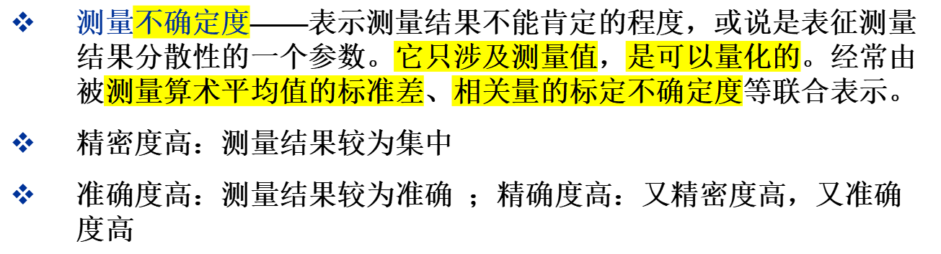
测量误差基本概念
准确度——是测量结果中系统误差与随机误差的综合，表示测量结果与真值的一致程度，由于真值未知，准确度是个定性的概念。
Xi’an Jiaotong University

Slide 5


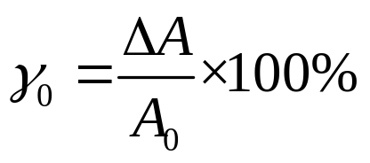
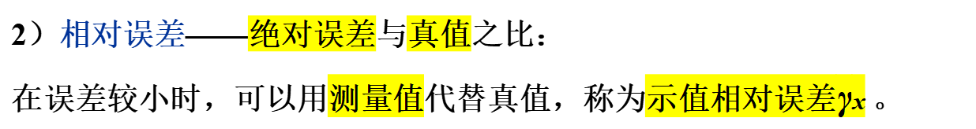
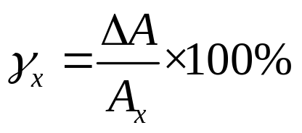
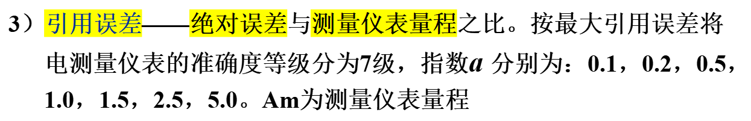
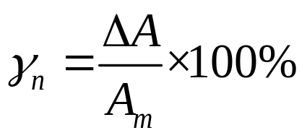
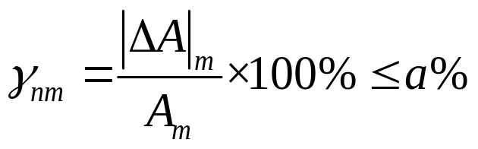
测量误差的表示
1）绝对误差——示值与真值之差。它的负值称为修正值。
称为修正值或补值。
Xi’an Jiaotong University

Slide 6
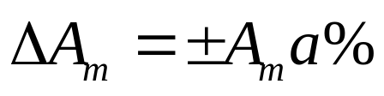
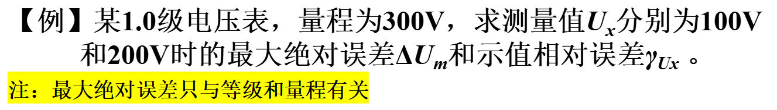

测量误差的表示
所以电测量仪表在使用中的最大可能误差为 ：
Xi’an Jiaotong University

Slide 7
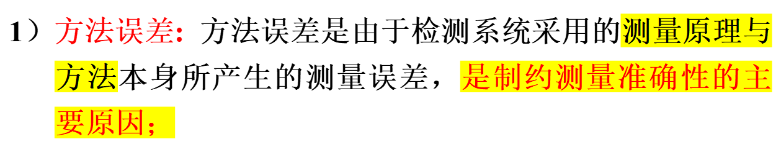
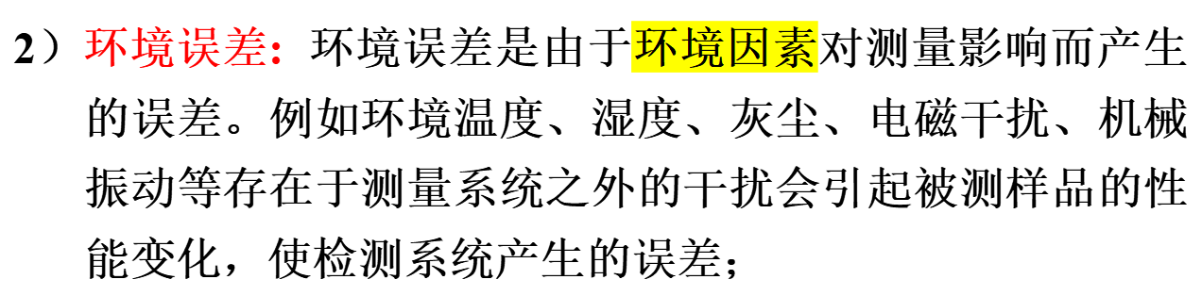
测量误差的分类
按产生原因分类
Xi’an Jiaotong University

Slide 8
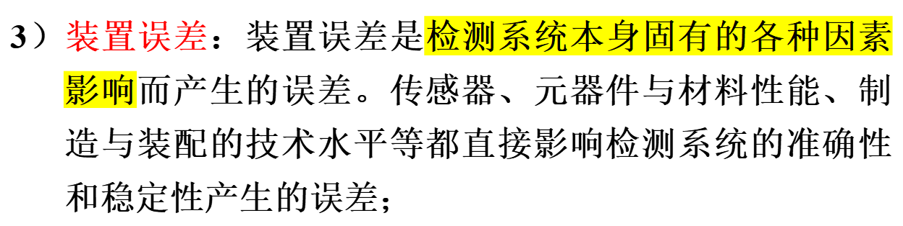
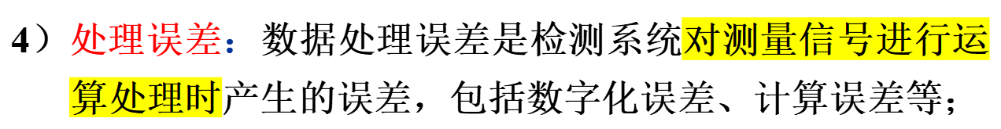
测量误差的分类
按产生原因分类
5）随机误差：相同条件下测量产生的偶然误差（重复测量）。
Xi’an Jiaotong University

Slide 9
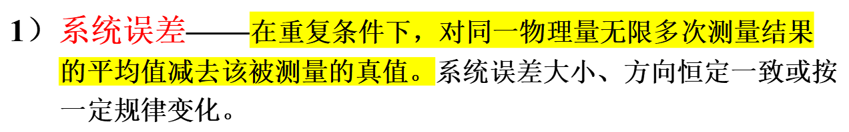
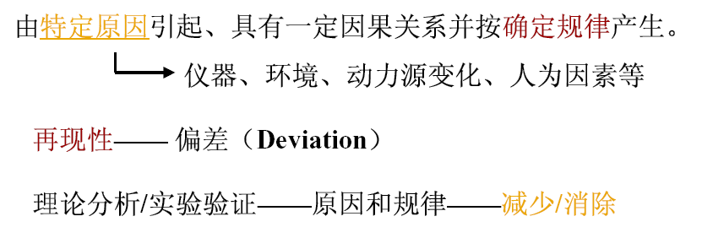
测量误差的分类
按误差性质分类
Xi’an Jiaotong University

Slide 10
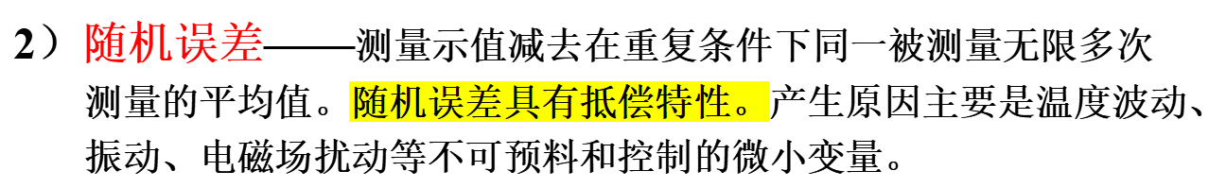

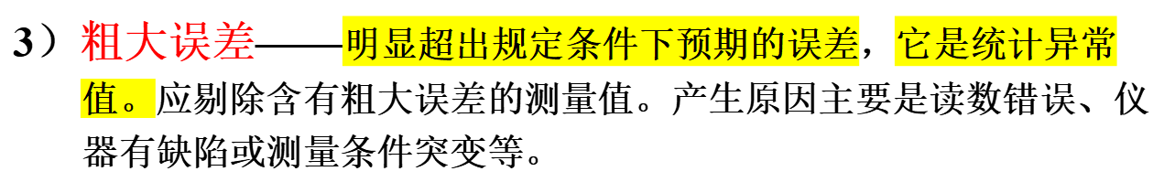
测量误差的分类
Xi’an Jiaotong University

Slide 11
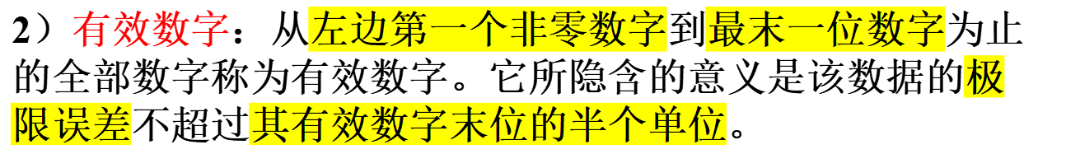
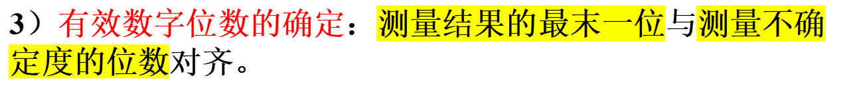
有效数字
1）数据的舍入规则：四舍五入，末位取偶，一次舍入到位。目的是使正负舍入误差的概率近似相等。
四舍五入：1-4舍，6-9入，对于5，如果5的上一位数为奇数，则入，如果为偶数，则舍
例如：将下列数据四舍五入，保留两位小数。
12.434 4 ≈ 12.43 25.325 0 ≈ 25.32
63.735 01 ≈ 63.74 17.695 0 ≈ 17.70
Xi’an Jiaotong University

Slide 12
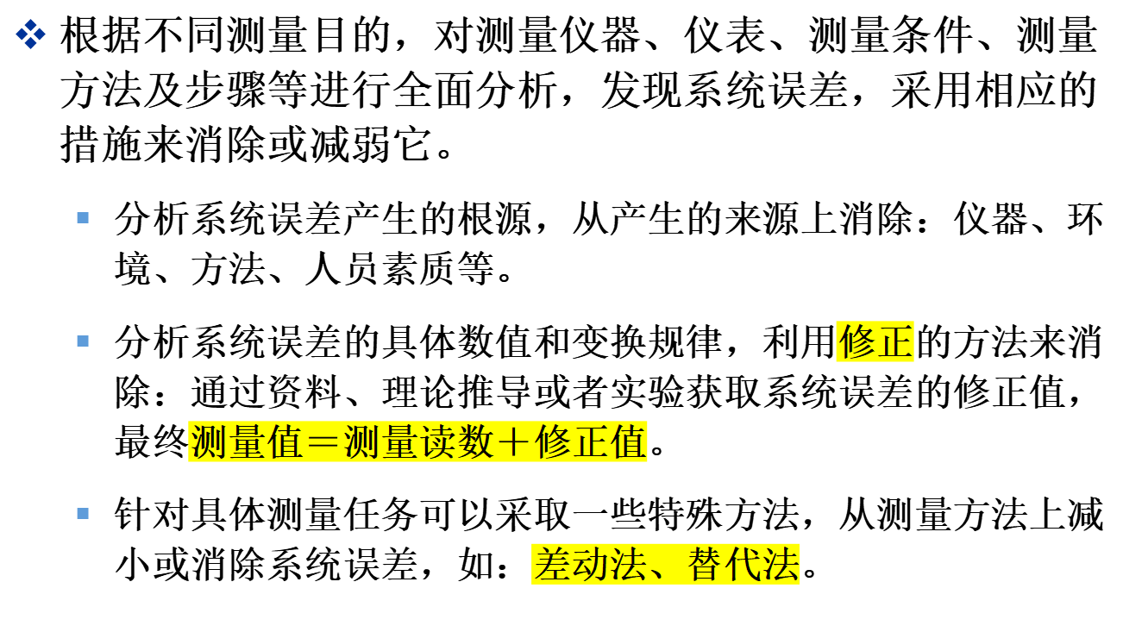
系统误差的消除
Xi’an Jiaotong University

Slide 13
随机误差的处理
随机误差的统计特性
随机测量数据的分布
随机测量数据的特征参数
随机测量数据的置信度
随机误差处理
Xi’an Jiaotong University

Slide 14
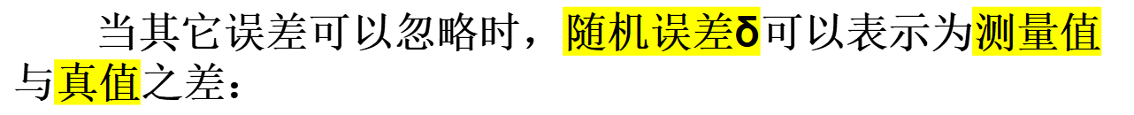
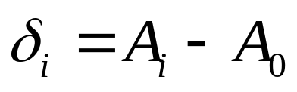
随机误差的统计特征
测量 品种 | 产品直径测量值 |  |  |  |  |  |  |  |  |  |  | 平均值
 | 1 | 2 | 3 | 4 | 5 | 6 | 7 | 8 | 9 | 10 | 11
产品1 | 13.0 | 13.1 | 13.3 | 12.8 | 13.1 | 12.7 | 13.2 | 13.0 | 12.8 | 12.9 | 13.2 | 13.0
产品2 | 14.6 | 14.2 | 14.3 | 14.7 | 14.5 | 14.3 | 14.8 | 14.3 | 14.7 | 14.6 | 14.6 | 14.5
Xi’an Jiaotong University

Slide 15
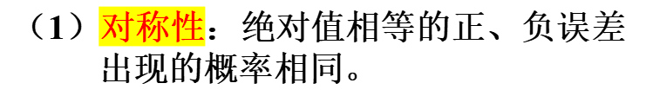
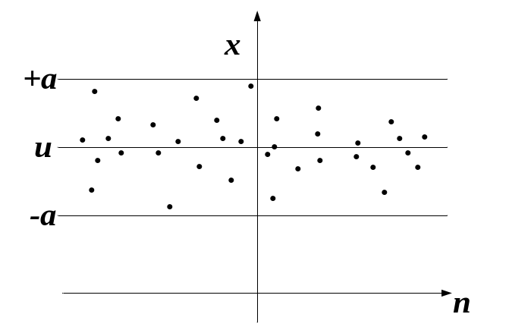
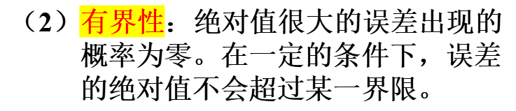
随机误差的统计特征
Xi’an Jiaotong University

Slide 16

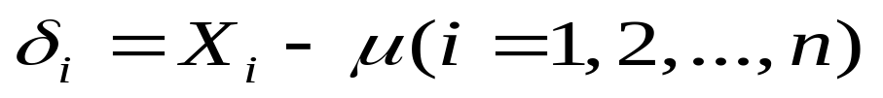
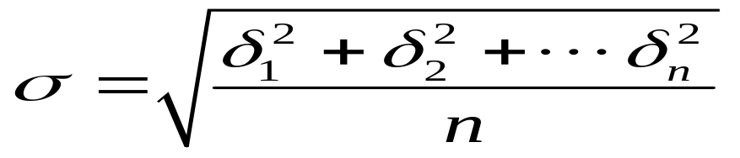
随机测量数据的分布
正态分布
对某一产品作N次等精度重复测量，测量序列 ：
服从正态分布（高斯概率分布）
测量真值：μ
随机误差：
标准误差：
Xi’an Jiaotong University

Slide 17
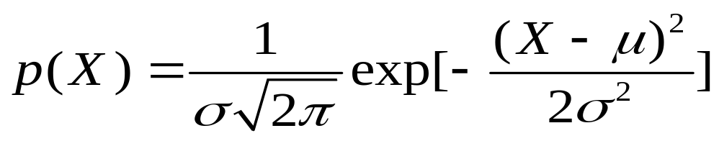
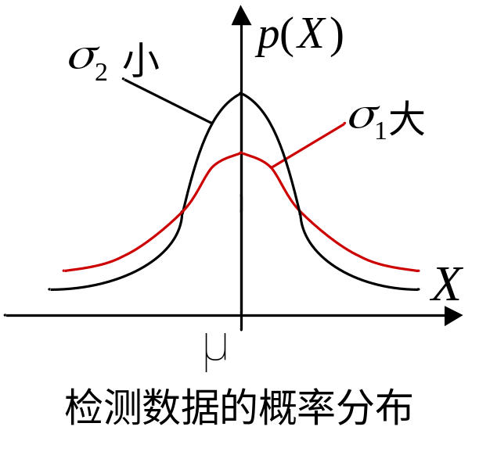
随机测量数据的分布
测量数据概率密度：
不同的σ 有不同的概率密度函数曲线，σ一定，随机误差的概率分布就完全确定。
Xi’an Jiaotong University

Slide 18
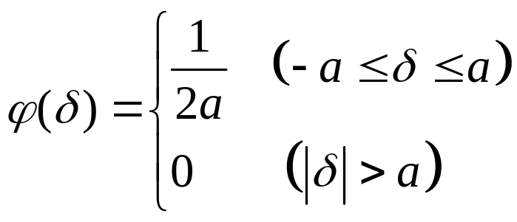
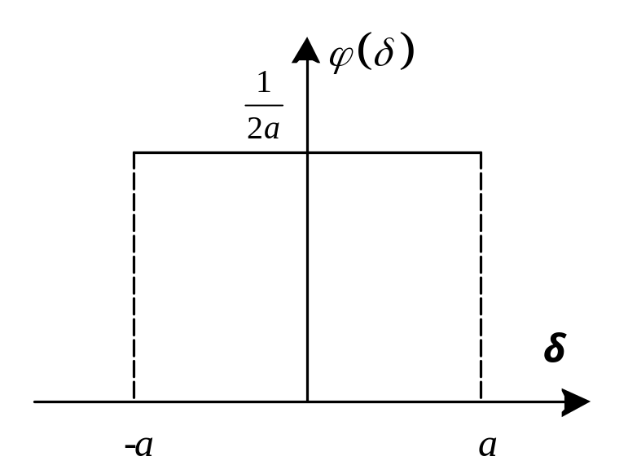
随机测量数据的分布
平均分布
  在某一区域内随机误差出现的概率处处相等。
仪器刻度误差
最小分辨率误差
数字量化误差
舍入误差等
Xi’an Jiaotong University

Slide 19
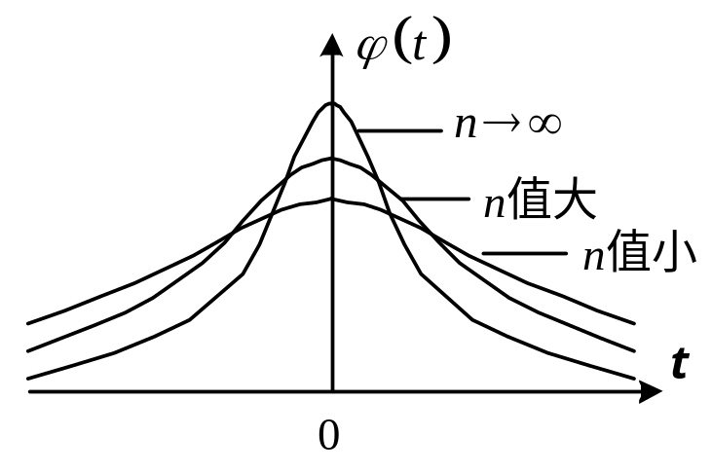
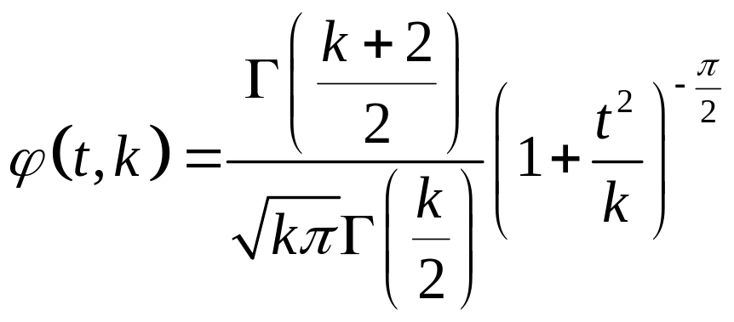
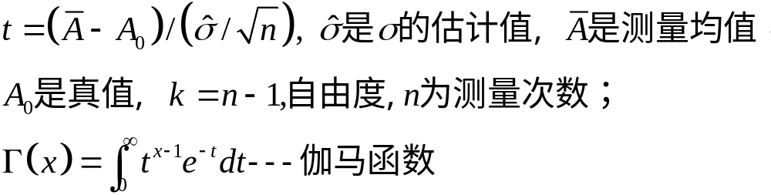
随机测量数据的分布
t分布
  处理小样本的测量数据（n<30）
Xi’an Jiaotong University

Slide 20
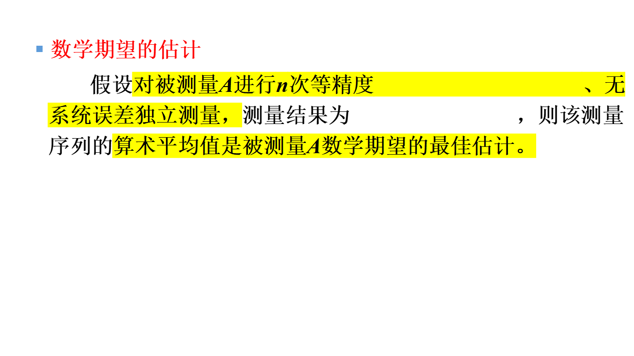

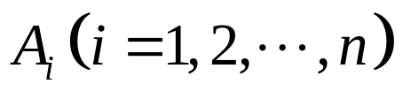
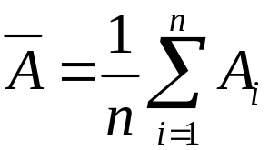
随机测量数据的特征参数
Xi’an Jiaotong University

Slide 21
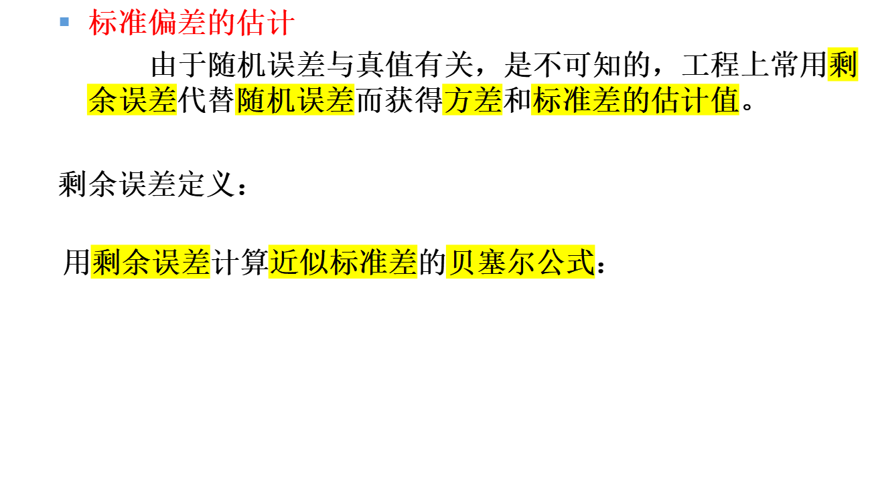

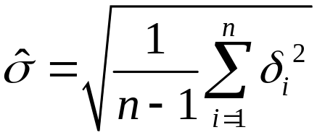
随机测量数据的特征参数
Xi’an Jiaotong University

Slide 22
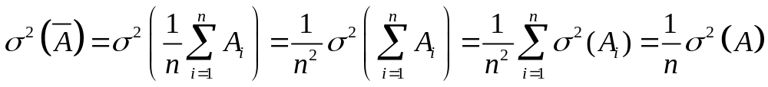
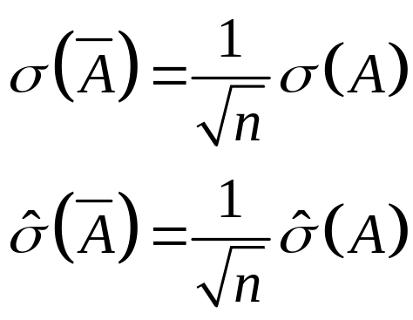
随机测量数据的特征参数
  算术平均值的标准差
算术平均值的标准差为：
估计值为：
算术平均值比单次测量值的离散度小，精度更高。
Xi’an Jiaotong University

Slide 23
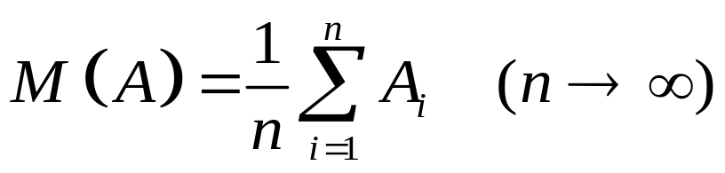
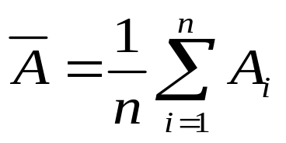
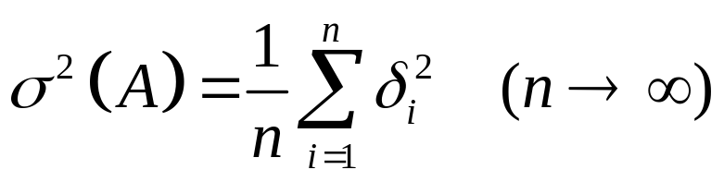
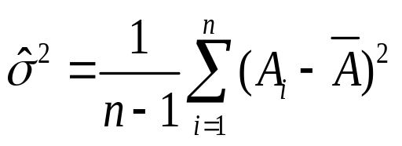
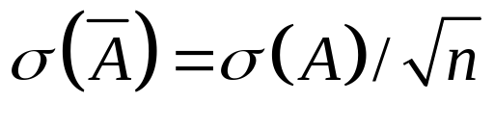
随机误差的处理
随机变量A
定义式 估计
数学期望
方差
（标准差σ）
算术平均值
的标准差
Xi’an Jiaotong University

Slide 24
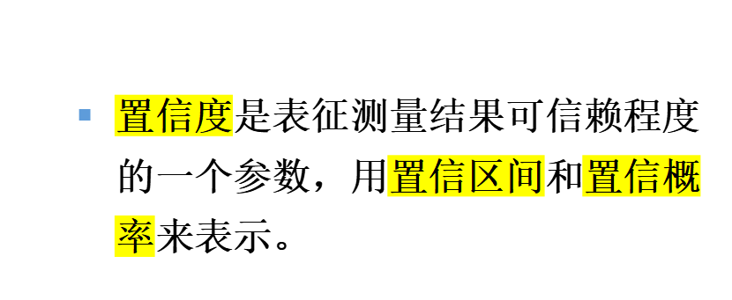


随机测量数据的置信度
    置信区间[-a，+a] 是鉴定测量系统的设计误差指标，对于已有的检测系统，随机误差δ服从正态分布，标准误差σ已知。
    区间[- a ~ +a]与 曲线构成的面积就是测量误差在[-a ~ +a] 区间出现的置信概率。
Xi’an Jiaotong University

Slide 25


随机测量数据的置信度
  置信概率计算
    置信概率等于在置信区间对概率密度函数的定积分；
    随机误差出现的概率就是测量数据出现的概率；
由于服从正态分布的概率密度函数具有对称性，随机误差概率公式为:
Xi’an Jiaotong University

Slide 26




随机测量数据的置信度
令 ，因 ，积分由 0 到 a 变为由 0 到 K :
上式是一个计算比较复杂的积分，可以通过查 K-φ(K) 表获得积分值。
Xi’an Jiaotong University

Slide 27

随机测量数据的置信度
随机误差大于 3σ 概率为0.002 7，几乎为零，故常将标准差的3倍作为正态分布下测量数据的极限误差。
Xi’an Jiaotong University

Slide 28





随机测量数据的置信度
【例】对某电阻作无系统误差等精度独立测量，已知测量数据服从正态分布，其标准差为0.2Ω，求被测电阻真值R 落在区间[R - 0.5, R + 0.5]Ω的概率。
运算表明：当置信区间要求为：
相应的置信概率为：
同样可以算出，当置信区间要求为：
相应的置信概率为：
Xi’an Jiaotong University

Slide 29

随机测量数据的置信度
  由给定或设定置信概率P来计算置信区间[-a，+a]；
【例】对某电压值进行测量，其标准差为0.02V，期望值为79.83V，求置信概率为99%时所对应的测量置信区间。
Xi’an Jiaotong University

Slide 30

随机测量数据的置信度
Xi’an Jiaotong University

Slide 31




随机误差的处理
随机误差处理
  平均值处理方法
  被测样品的真实值是当测量次数n为无穷大时的统计期望值。n次采样数据算术平均值的标准误差 为:
由上式可见：测量列的算术平均值的标准误差 只是各测量值的标准误差σ的 。因此，以算术平均值作为检测结果比单次测量更为准确，而且在一定测量次数内，测量精度将随着采样次数的增加而提高。
Xi’an Jiaotong University

Slide 32





随机误差的处理
  平均值先后计算
（1）
（2）
将式（1）（2）式在真值V₀ 附近展开泰勒级数，保留到二次项得：
Xi’an Jiaotong University

Slide 33






随机误差的处理
当测量次数n较大时，可以认为 ，但 不可能为零。
当采样次数n不受限制时，可以认为平均值 更接近 ，
，因此应采用：
Xi’an Jiaotong University

Slide 34

随机误差的处理
  数据序列数n的确定
  标准误差 σ是在采样次数n足够大得到的，但实际测量只能有限次，测量次数n如何确定？
a 实际测量中的有限次测量只能得到标准误差的近似值
b 通过贝塞尔公式求标准误差的近似值
c 采用近似值 通过谢波尔德公式确定测量次数n。
Xi’an Jiaotong University

Slide 35







随机误差的处理
由贝塞尔（Bessel）公式可推导出用剩余误差计算近似标准误差为：
Xi’an Jiaotong University

Slide 36

粗大误差的剔除
Xi’an Jiaotong University

Slide 37



粗大误差的剔除
拉依达准则 （3 准则）
  随机误差大于3倍标准差的概率仅为0.002 7，如果测量值 A_{k} 的随机误差为δ_{k} ，且 ，则该测量值含有粗大误差，应予以剔除。
Xi’an Jiaotong University

Slide 38





粗大误差的剔除
Xi’an Jiaotong University

Slide 39



粗大误差的剔除
格罗布斯（Grubbs）准则
  当测量数据中，测量值A_{k} 的剩余误差满足下面的条件时，则除去A_{k} ：
是与测量次数n、显著性水平α相关的临界值，可以查表获得。
α与置信概率P 的关系为：
Xi’an Jiaotong University

Slide 40


粗大误差的剔除
α n | 0.01 | 0.05
3 | 1.16 | 1.15
4 | 1.49 | 1.46
5 | 1.75 | 1.67
6 | 1.91 | 1.82
7 | 2.10 | 1.94
8 | 2.22 | 2.03
9 | 2.32 | 2.11
10 | 2.41 | 2.18
11 | 2.48 | 2.23
12 | 2.55 | 2.29
13 | 2.61 | 2.33
Xi’an Jiaotong University

Slide 41



粗大误差的剔除
  具体步骤：
a. 用查表法找出统计量的临界值：
b. 计算各测量值的剩余误差，找出剩余误差绝对值最大值；
c. 判断：
Xi’an Jiaotong University

Slide 42




粗大误差的剔除
8次测量的平均值为 ：
计算相应的剩余误差为：
标准差估计值为：
i/次 | 1 | 2 | 3 | 4 | 5 | 6 | 7 | 8
X_{i} | 13.6 | 13.8 | 13.8 | 13.4 | 12.5 | 13.9 | 13.5 | 13.6
δ_{i} | 0.09 | 0.29 | 0.29 | -0.11 | -1.01 | 0.39 | -0.01 | 0.09
第二次δ_{i} | -0.06 | 0.14 | 0.14 | -0.26 | / | 0.24 | -0.16 | -0.06
Xi’an Jiaotong University

Slide 43





粗大误差的剔除
α n | 0.01 | 0.05
3 | 1.16 | 1.15
4 | 1.49 | 1.46
5 | 1.75 | 1.67
6 | 1.91 | 1.82
7 | 2.10 | 1.94
8 | 2.22 | 2.03
9 | 2.32 | 2.11
10 | 2.41 | 2.18
11 | 2.48 | 2.23
12 | 2.55 | 2.29
13 | 2.61 | 2.33
由上表看出 : 值得怀疑。因为n=8，
α=1-P=1-0.99=0.01，查表可得：
于是有:
因
故
含有粗大误差，应剔除。
Xi’an Jiaotong University

Slide 44



粗大误差的剔除
α n | 0.01 | 0.05
3 | 1.16 | 1.15
4 | 1.49 | 1.46
5 | 1.75 | 1.67
6 | 1.91 | 1.82
7 | 2.10 | 1.94
8 | 2.22 | 2.03
9 | 2.32 | 2.11
10 | 2.41 | 2.18
11 | 2.48 | 2.23
12 | 2.55 | 2.29
13 | 2.61 | 2.33
用余下的7个数据重新计算剩余误差和标准差，
7个数的平均值为
标准差估计值为
故余下7个测量数据中已无粗大误差存在，在后续计算时可以使用。
Xi’an Jiaotong University

Slide 45




粗大误差的剔除
分布图法
Xi’an Jiaotong University

Slide 46




粗大误差的剔除
分布图法
四分位数离散度为：
无效数据的判别条件为：
数据有效区间为 ：
Xi’an Jiaotong University

Slide 47


粗大误差的剔除
例：
i/次 | 1 | 2 | 3 | 4 | 5 | 6 | 7 | 8
X_{i}从小到大 | 12.5 | 13.4 | 13.5 | 13.6 | 13.6 | 13.8 | 13.8 | 13.9
上限值：13.9 （X₈）
下限值：12.5 （X₁）
中位数：13.6 （(X₄+X₅)/2）
上四分位数：13.8 （X₆）
下四分位数：13.5 （X₃ ）
dX = 13.8-13.5 = 0.3
无效数据为：
有效区间为[ 13.35,13.95 ] .
Xi’an Jiaotong University

Slide 48



小结
1. 测量误差定义与分类（系统、随机、粗大）
2. 随机误差的统计特性，正态分布、t分布、平均分布等
3．随机误差的分布规律（对称、单峰、有界、抵偿）
4．测量数据可信度
（1）置信区间
（2）置信概率
（3）置信概率计算公式及其推导
Xi’an Jiaotong University

Slide 49







小结
5. 随机误差处理
（1） 平均值原理与证明
（2） 平均值先后计算
（3）数据序列数n的确定
（a）贝塞尔公式
（b）谢波尔德公式
6．粗大误差处理
（1）拉依达准则
（2）格罗布斯准则
（3）分布图法
Xi’an Jiaotong University

Slide 50
作业
1，测量结果中的误差按性质一般分为哪三类？简述各类误差的起因、特点和减小误差应采取的措施。
2，为什么选用电测仪表时，不仅要考虑它的精度，还要考虑其量程？用量程为150V、0.5级的电压表和量程为30V、1.5级的电压表测量25V的电压，请用选用哪一个电压表测量合适？
3，量程为10A的0.5级电流表经检测在示值5A处的示值误差最大，其值为15mA，问该表是否合格？
4，对某电阻进行10次等精度测量，所得数据为：9.92，9.94，9.95，9.91，9.93，9.93，9.94，9.92，9.95，9.94，单位为欧姆，测量数据服从正态分布，不考虑系统误差，试判断在置信概率为99％时，该测量序列中是否含有粗大误差？
Xi’an Jiaotong University

Slide 51
Thank You !

